Slide 1

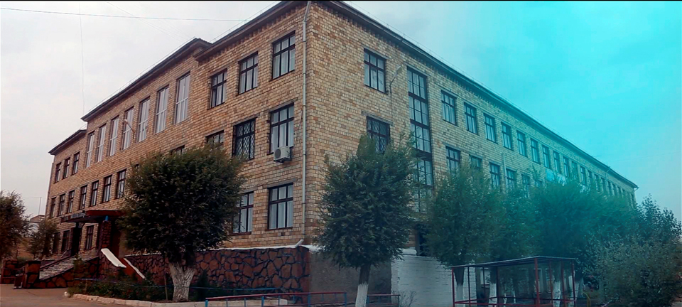
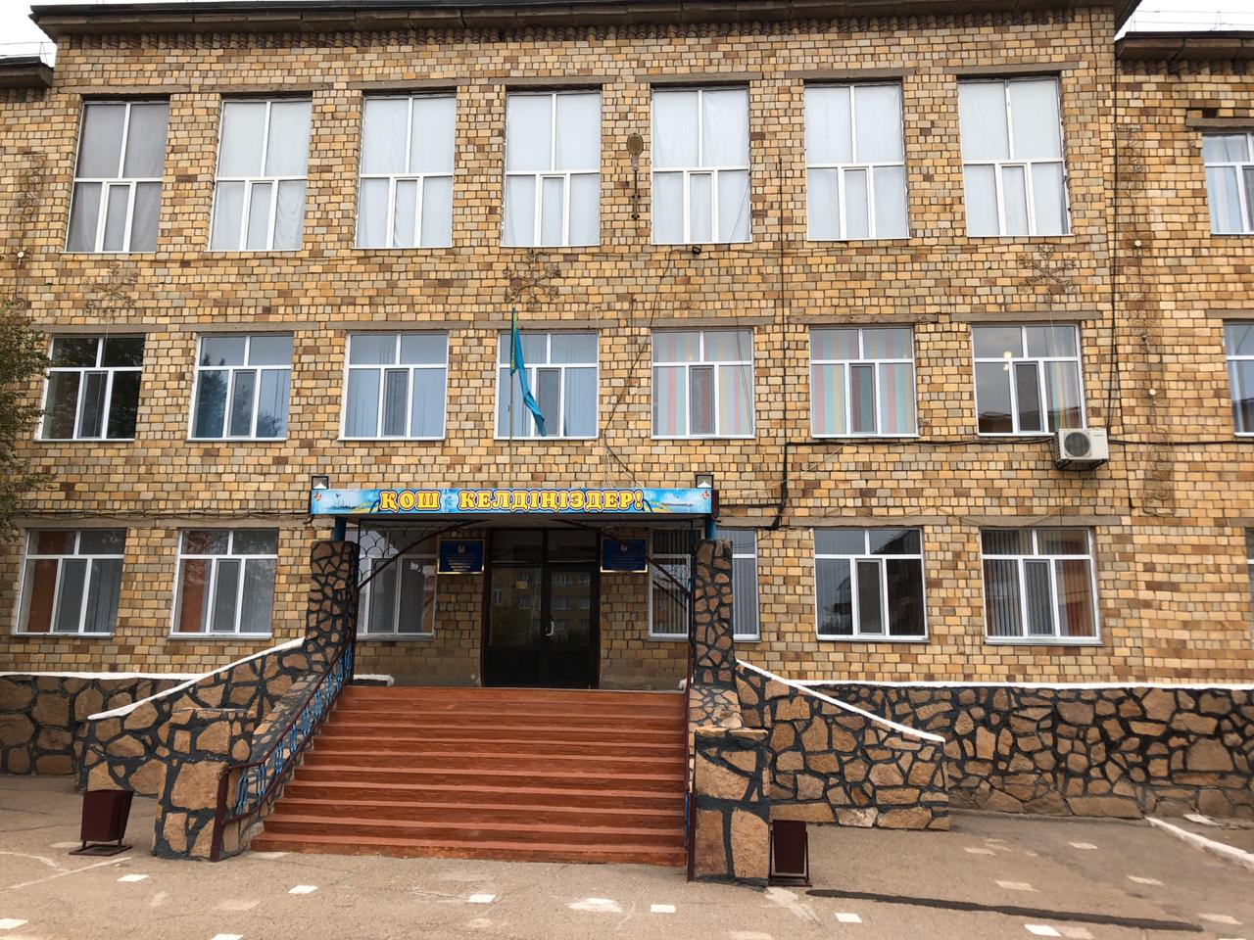
Балхаш
КГУ "Общеобразовательная средняя школа №5 города Балхаш" ул. Желтоксан 17
«ДО»
«ПОСЛЕ»
Общеобразовательной средний школы №5 города Балхаша начало 2020 – 2021 учебного года
Адрес школы: город Балхаш, ул. Желтоқсан, 17.
Год ввода в эксплутацию: 1964 г.
Общая площадь всех помещений: 3372,4 шаршы метр
Рабочая площадь: 2832,4 ш.м
TOO «Комплект» (согласно сетевому графику работ с 01 июня по 31 августа 2020 года ;
1.Текущий ремонт замена оконных проемов
Общая площадь 850 м 2
1

Slide 2
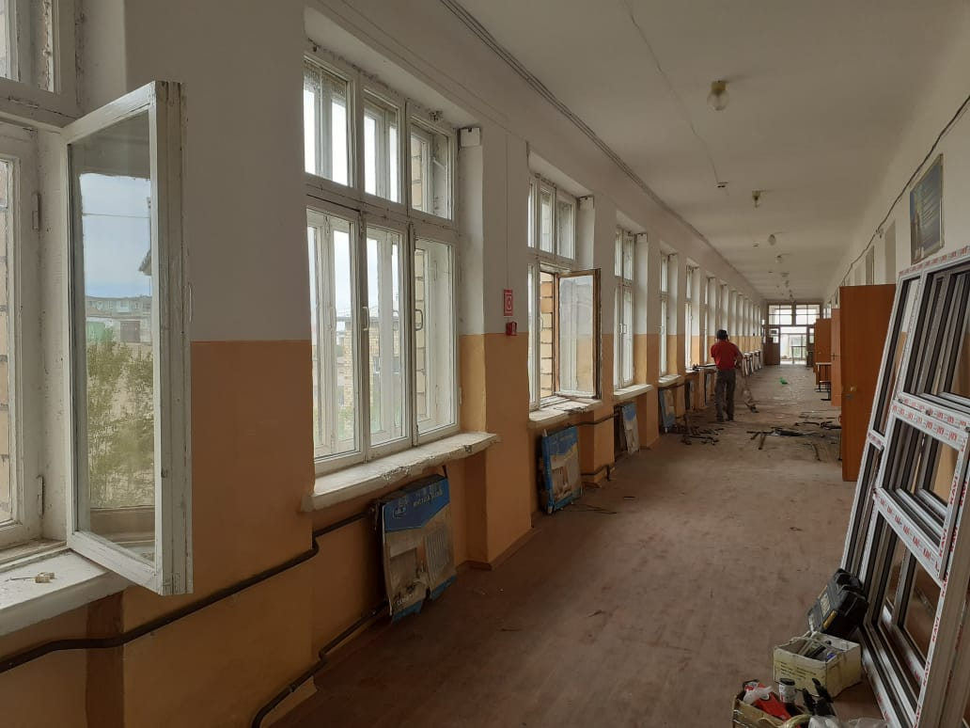
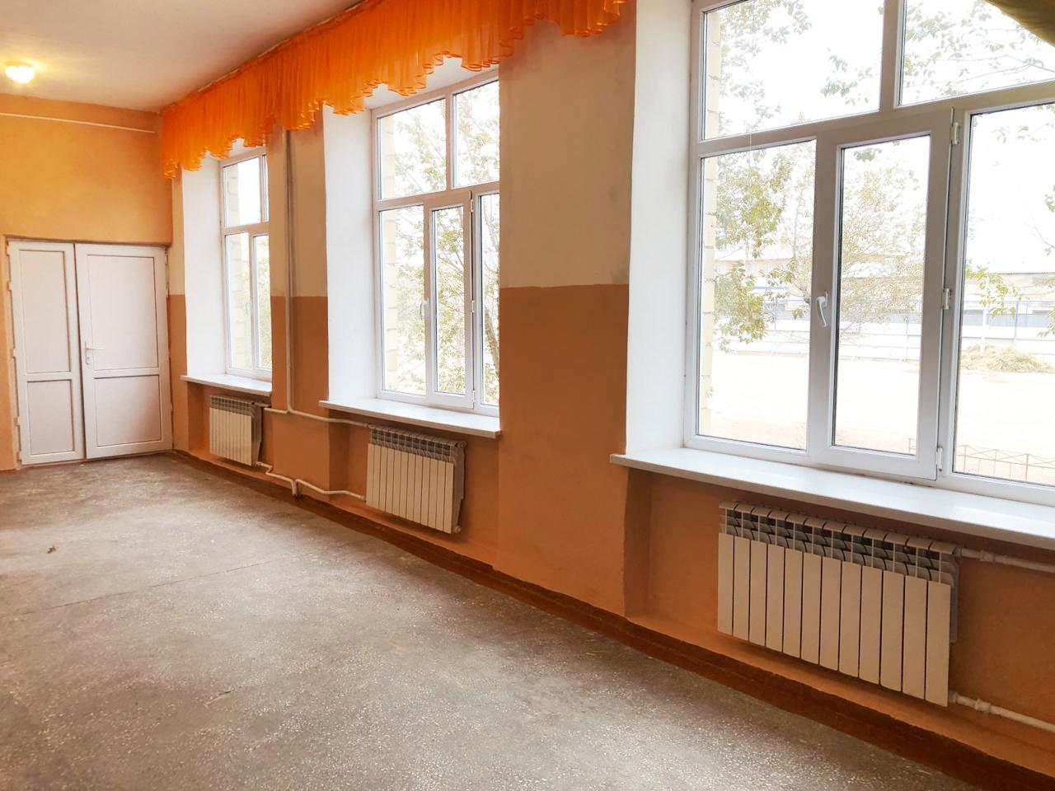
Балхаш
КГУ "Общеобразовательная средняя школа №5 города Балхаш" ул. Желтоксан 17
«ДО»
«ПОСЛЕ»
TOO «Комплект» (согласно сетевому графику работ с 01 июня по 31 августа 2020 года ;
1.Текущий ремонт замена оконных проемов
Общая площадь 850 м 2
Демонтаж окон от общей площади-100%..
2

Slide 3
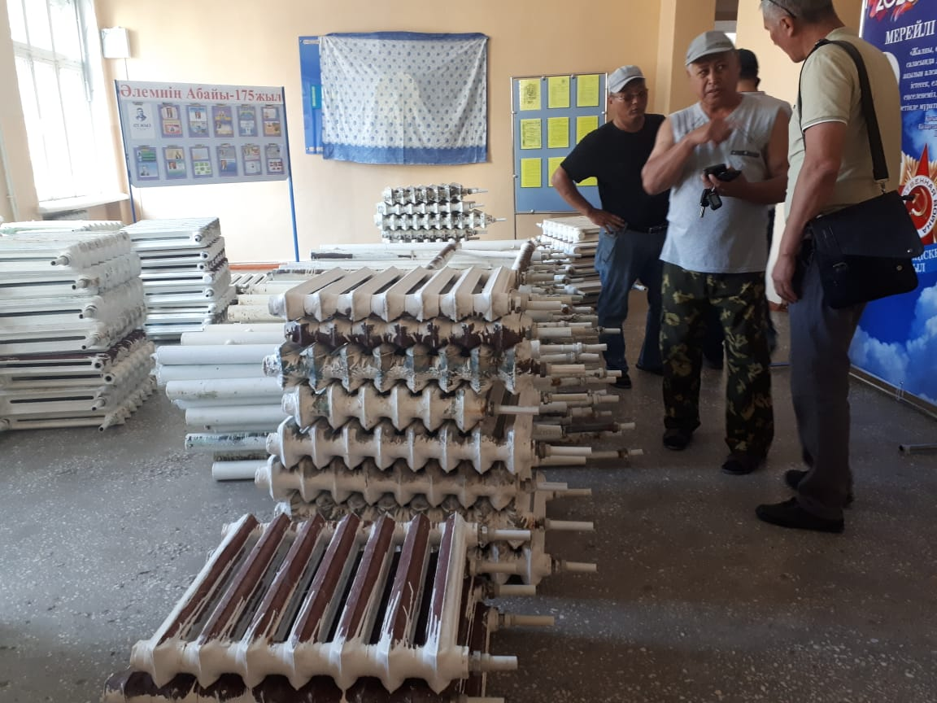
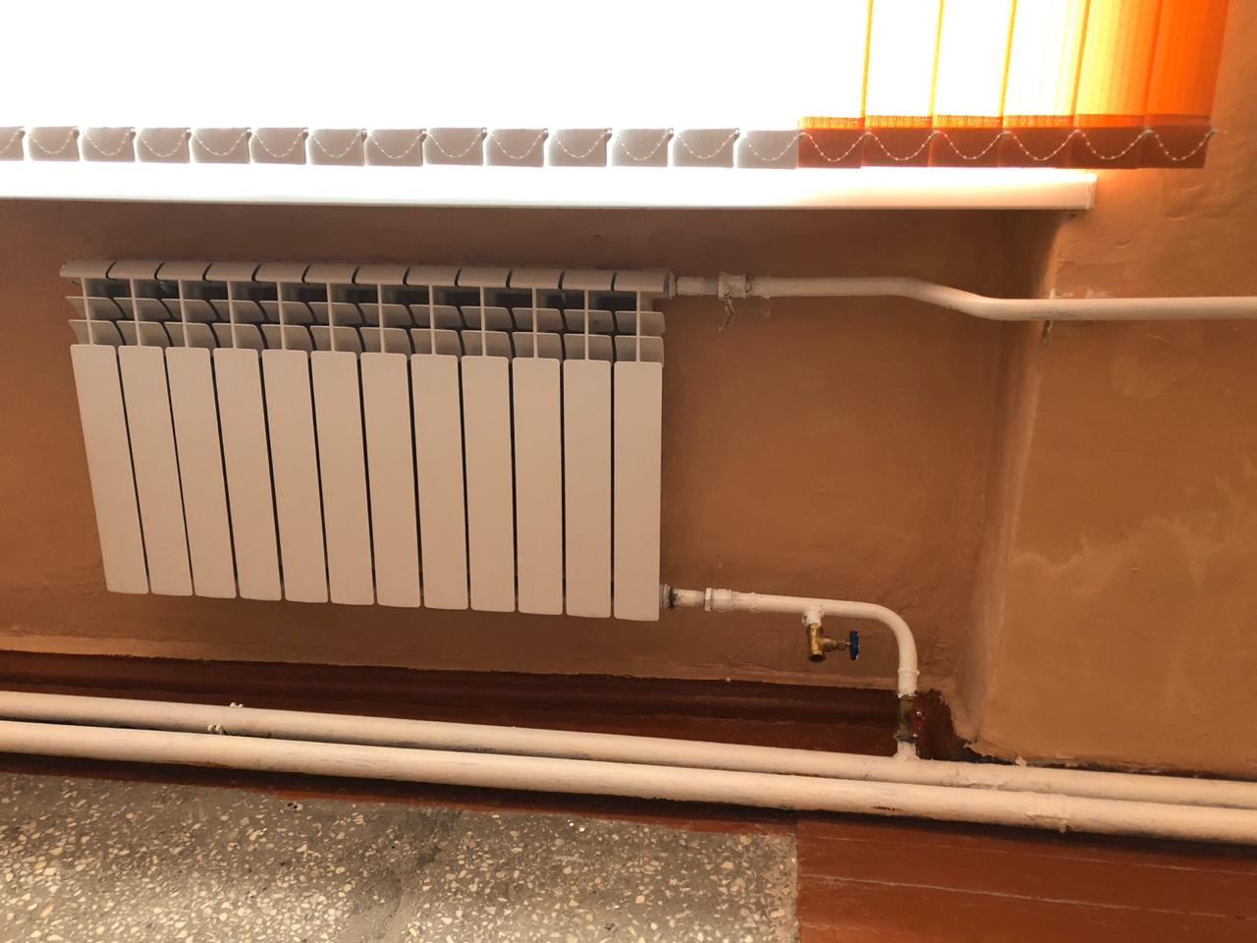
Балхаш
КГУ "Общеобразовательная средняя школа №5 города Балхаш" ул. Желтоксан 17
«ДО»
«ПОСЛЕ»
TOO «Комплект» (согласно сетевому графику работ с 01 июня по 31 августа 2020 года ;
1. Текущий ремонт отопления
Общая площадь - 1973 м
Демонтаж батарей от общей площади-100%. Сумма договора составила после проведенного конкурса 13 888,0 т.г.
3

Slide 4
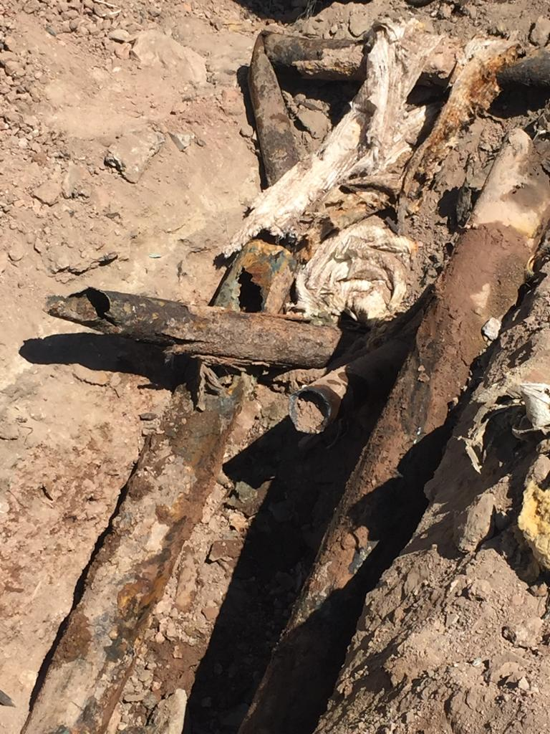
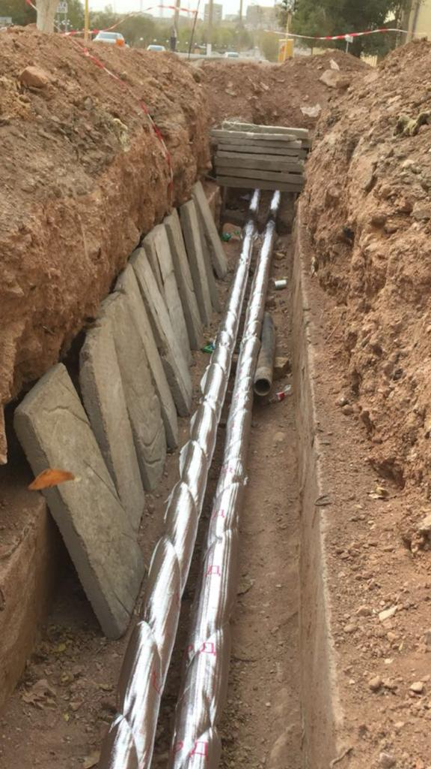
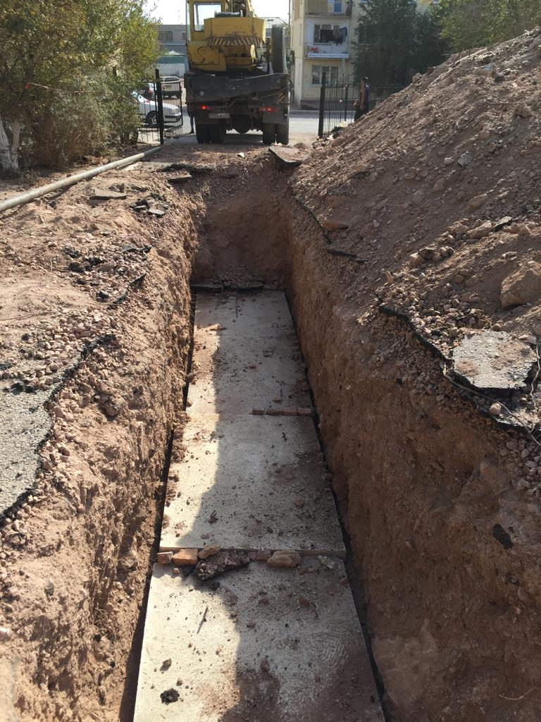
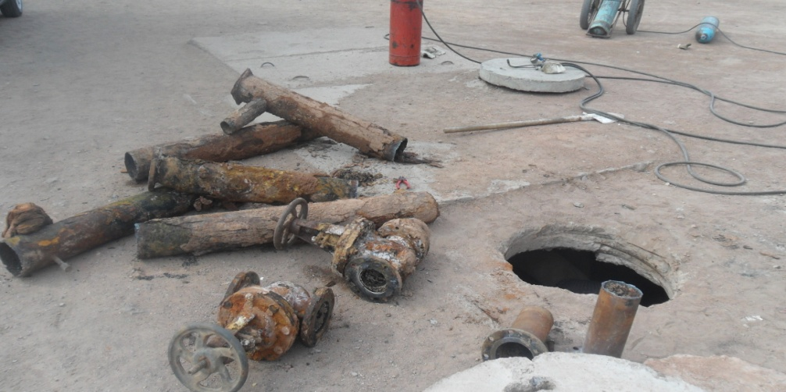
Балхаш
КГУ "Общеобразовательная средняя школа №5 города Балхаш" ул. Желтоксан 17
«ДО»
«ПОСЛЕ»
2018гг. Ремонт трубопроводово наружнего теплоснабжения 0.294 км трубопровода
Грунт 348,260 м3
Поставщик ТОО Алас строй сервис
ТОО Алмас Строй сервис
Сумма договора 4777,0 т.г.
4

